Slide 1
Radix sort(Версия LSD)
Авторы:
Гафаров Тимур 11-401
Марданов Самир 11-401
Котельников Антон 11-401

Slide 2
Алгоритм поразрядной сортировки гениален в том, что сортирует не числа целиком, а значения разрядов. Получается, что он разбирается с числами на уровне единиц, десятков, сотен и т. д. и только потом он делает общую сортировку. Это позволяет ему не бегать по всем сравниваемым числам и не делать миллион сравнений. Отсюда и экономия времени.

Slide 3
Как работает Radix Sort (LSD версия)
1) Разбиение чисел по разрядам: Каждое число представляется в виде цифр в определённой системе счисления (обычно десятичной или двоичной). Например, число 123 разбивается на цифры 1, 2, 3. 2) Сортировка по каждому разряду: Сортировка начинается с самого младшего разряда (справа). На каждом шаге числа распределяются в "корзины" (buckets) в соответствии со значением текущего разряда. После распределения числа собираются обратно в массив в порядке корзин (от 0 до 9 для десятичной системы). 3) Повторение для всех разрядов: Процесс повторяется для каждого следующего разряда слева, пока не будут обработаны все разряды.

Slide 4
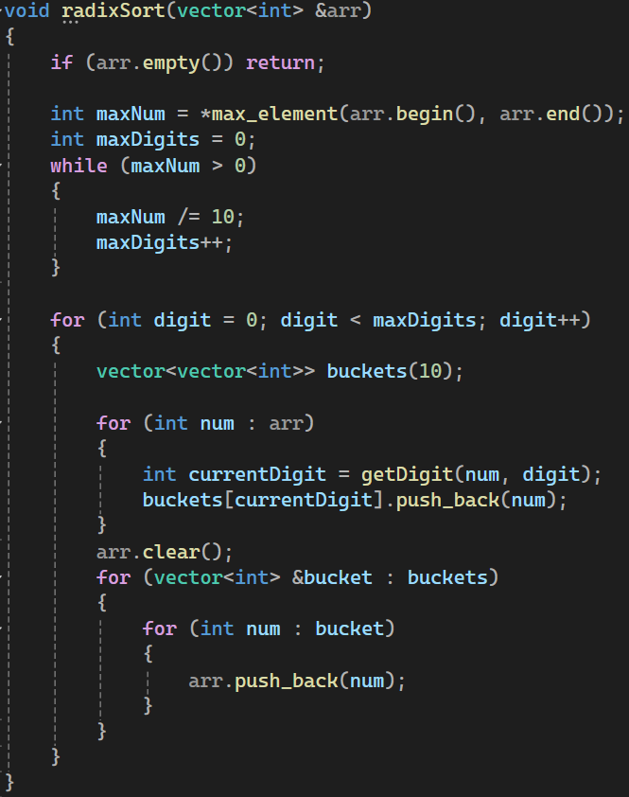
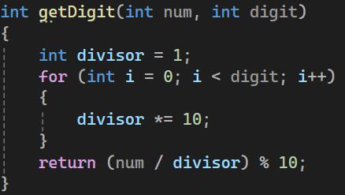
Реализация

Slide 5
Время работы: O(n * k), где:
n — количество элементов,
k — максимальное количество разрядов в числах.
Память: O(n + r)
где r — количество корзин (обычно 10 для десятичной системы).
Когда использовать?
Подходит для сортировки больших целых чисел или строк фиксированной длины.
Не подходит для чисел с плавающей точкой или данных переменной длины.
Преимущества:
Быстрее сравнения (O(n * log n)) при малом k.
Устойчив (сохраняет порядок одинаковых элементов).
Недостатки:
Требует дополнительной памяти.
Эффективен только при небольшом количестве разрядов.

